Slide 1

A
B
C
D
E
F
G
H
I
J
K
L
M
N
O
P
Q
R
S
T
U
V
W
X
Y
Z
Reset
tekhnologic

Slide 2
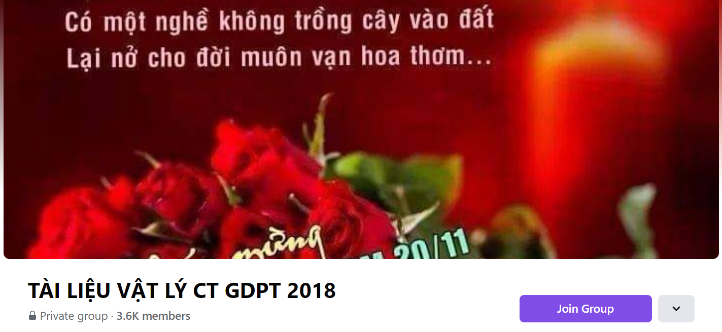
SƯU TẦM: ĐOÀN VĂN DOANH, NAM TRỰC, NAM ĐỊNH
LINK NHÓM DÀNH CHO GV BỘ MÔN VẬT LÝ TRAO ĐỔI TÀI LIỆU VÀ CHUYÊN MÔN CT 2018
https://www.facebook.com/groups/299257004355186

